Slide 1
With the support of the Erasmus+ programme of the European Union. This document and its contents reflects the views only of the authors, and the Commission cannot be held responsible for any use which may be made of the information contained therein.
Η Ιστορία και ο αναπτυξιακός ρόλος των ρωμαϊκών διαδρομών
Πολιτισμός

Slide 2
Στόχοι και σκοποί
Στο τέλος αυτής της ενότητας θα γνωρίζετε:
• τους κύριους ρωμαϊκούς δρόμους της Ευρώπης
• βασικές ιστορικές γνώσεις για τους ρωμαϊκούς δρόμους της Ευρώπης
• την ανάπτυξη των ρωμαϊκών δρόμων της Ευρώπης
το ρόλο των ρωμαϊκών δρόμων της Ευρώπης κατά τη διάρκεια της ρωμαϊκής αυτοκρατορίας

Slide 3
Η μηχανική των Ρωμαίων
“Το εξαιρετικό μεγαλείο της Ρωμαϊκής Αυτοκρατορίας εκδηλώνεται κατ’ εξοχήν με τρία πράγματα: τα υδραγωγεία, τους λιθόστρωτους δρόμους και την κατασκευή των αποχετεύσεων..”
Διονύσιος ο Αλικαρνασεύς,
Ρωμαϊκές Αρχαιότητες, 3.67.5

Slide 4
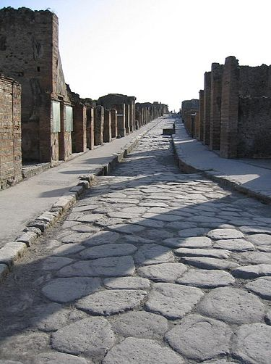
Τύποι ρωμαϊκών δρόμων
Viae publicae: συνδέουν σημαντικές πόλεις, όπως οι σημερινοί αυτοκινητόδρομοι
Viae vicinales: τοπικές οδοί που συνδέουν μικρούς οικισμούς ή χωριά (“vici”)
Viae privatae: ιδιωτικοί ή αγροτικοί δρόμους

Slide 5
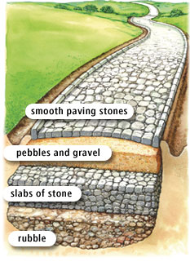
Κατασκευή ρωμαϊκών δρόμων
Κατασκευάζονταν σε στρώματα για να είναι ανθεκτικοί σε πλημμύρες και περιβαλλοντικούς καταστροφές
Το πλάτος των δρόμων κυμαίνονταν από 1μ έως μεγαλύτερο από 7μ
Χτίζονταν σε όσο το δυνατόν ευθεία γραμμή

Slide 6
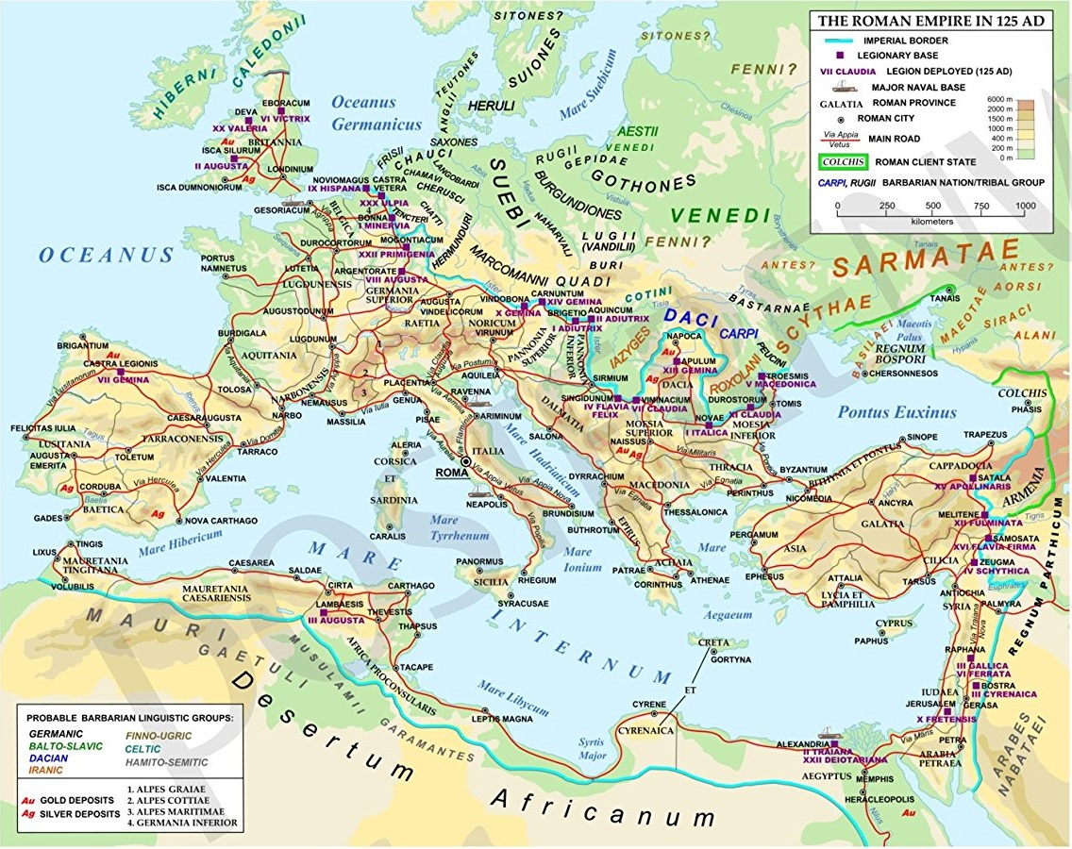
Ρωμαϊκοί δρόμοι στην Ευρώπη
Via Appia :
ο πρώτος και ο πιο διάσημος μεγάλος Ρωμαϊκός δρόμος!
Το δίκτυο εξαπλώθηκε σε όλη την αυτοκρατορία. ….
Από τη Βρετανία μέχρι τη Συρία!

Slide 7
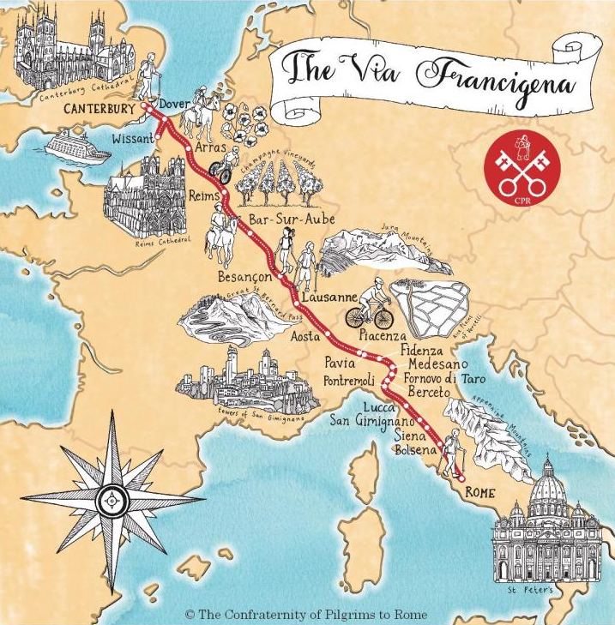
Μια ειδική περίπτωση: Via Francigena
“Ο δρόμος που έρχεται από τη Γαλλία”
Σημαντικός δρόμος προσκυνητών του μεσαίωνα 2000 Km από το Canterbury (Βρετανία) ως τη Ρώμη.
Διέρχεται από Βρετανία, Γαλλία, Ελβετία και Ιταλία.
Οι προσκυνητές έφταναν στην Apulia και στη συνέχεια απέπλεαν για τους Αγίους Τόπους.
image source: https://pilgrimstorome.org.uk/the-via-francigena/

Slide 8
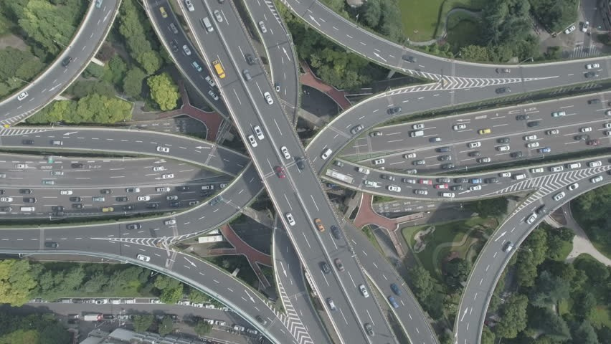
Ο ρόλος των οδικών δικτύων
συνδεσιμότητα
οικονομική δραστηριότητα
1. Διευκόλυνση στη ροή της πληροορίας
2. Αυξημένη πολιτιστική ενοποίηση

Slide 9
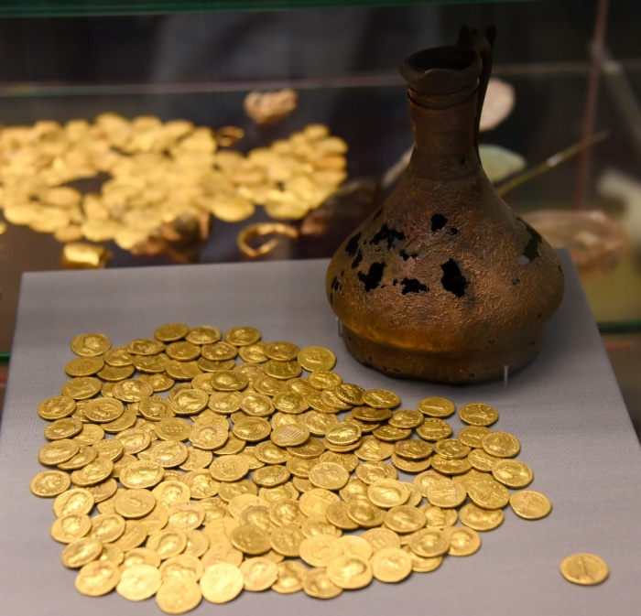
Ο ρόλος των ρωμαϊκών οδικών δικτύων
Εξειδίκευση στην παραγωγή προϊόντων
Ανταλλαγή διάφορων αγαθών
Αφομοίωση προτιμήσεων, αξιών, στάσεων
Ασφάλεια τροφίμων
Διαπροσωπική αλληλεπίδραση
Μετανάστευση
Τεχνολογική και πολιτισμική διάχυση
Image by Osama Shukir Muhammed Amin (CC BY-NC-SA)

Slide 10
Οι ρωμαϊκοί δρόμοι τον Μεσαίωνα
Καμία τεχνολογική ανάπτυξη για τους ρωμαϊκούς δρόμους!
Γιατί;
οργάνωση των ανθρώπων σε μικρά κράτη (φεουδαρχία)
απειλητικές για τη ζωή ασθένειες, καταστροφές, πόλεμοι
η κινητικότητα των ανθρώπων κρίνονταν άσκοπη και δυνητικά επιβλαβής.
Εξαίρεση αποτελεί ο Varangian Route (το κύριο τμήμα του ήταν πλωτός δρόμος)

Slide 11
The Varangian route
Μεσαιωνική εμπορική πλωτή διαδρομή κατά μήκος του ποταμού Δνείπερου.
Συνέδεε τις Σκανδιναβικές χώρες, τη Ρωσία του Κιέβου, την Ανατολική Ρωμαϊκή Αυτοκρατορία και την Κωνσταντινούπολη.
The Varangian route
(κίτρινη γραμμή στον χάρτη)
image source: https://www.asncvikingage.com/vikings-east

Slide 12
Ευχαριστώ για την προσοχή σας !
With the support of the Erasmus+ programme of the European Union. This document and its contents reflects the views only of the authors, and the Commission cannot be held responsible for any use which may be made of the information contained therein.

